Slide 1
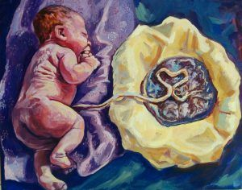
Η ΣΧΕΣΗ ΤΩΝ ΤΕΧΝΩΝ ΜΕ ΕΠΙΛΟΧΕΙΕΣ ΨΥΧΙΚΕΣ ΔΙΑΤΑΡΑΧΕΣ

Slide 2
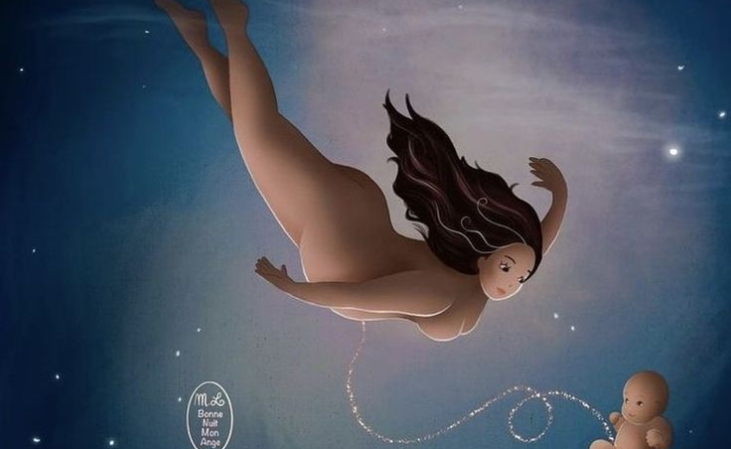
Ανθρωπιστικές Αξίες & Σύγχρονη Ιατρική
Εύα Θεοδωράτου
ΑΜ 1450202200046
5^{ο} εξάμηνο

Slide 3
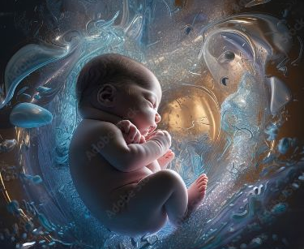
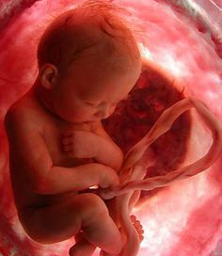
Σύμφωνα με τον Παγκόσμιο Οργανισμό Υγείας μια πλήρης (ανθρώπινη) εγκυμοσύνη διαρκεί περίπου 40 εβδομάδες ή 280 ημέρες, μετρούμενη από την πρώτη ημέρα της τελευταίας εμμήνου ρύσεως της γυναίκας (LMP).
World Health Organization. (n.d.). Maternal health. WHO. https://www.who.int/health-topics/maternal-health#tab=tab_1
Η πραγματική διάρκεια της εγκυμοσύνης μπορεί να διαφέρει μεταξύ των ατόμων.
Poland, M. L., Giblin, P. T., Ager, J. W., & Moghissi, K. S. (2013). Reproductive health and physical activity. Human Reproduction, 28(10), 2848–2854. https://doi.org/10.1093/humrep/det288

Slide 4
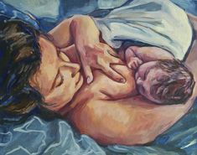
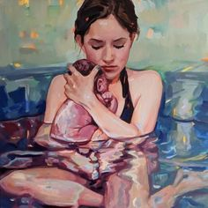
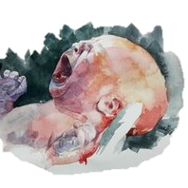
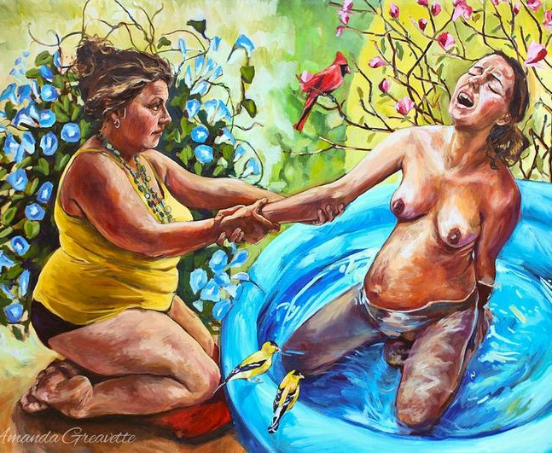
Φυσιολογικά η εγκυμοσύνη λήγει με τον τοκετό

Slide 5
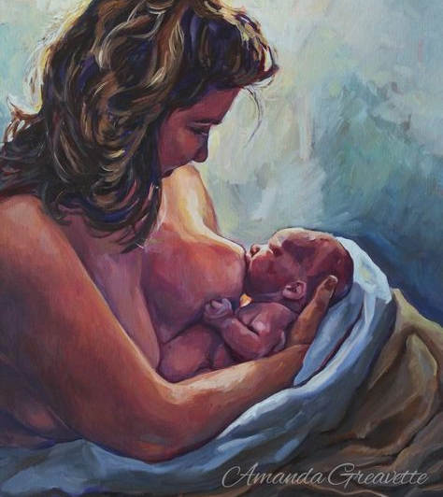
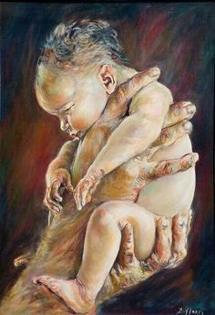

Slide 6
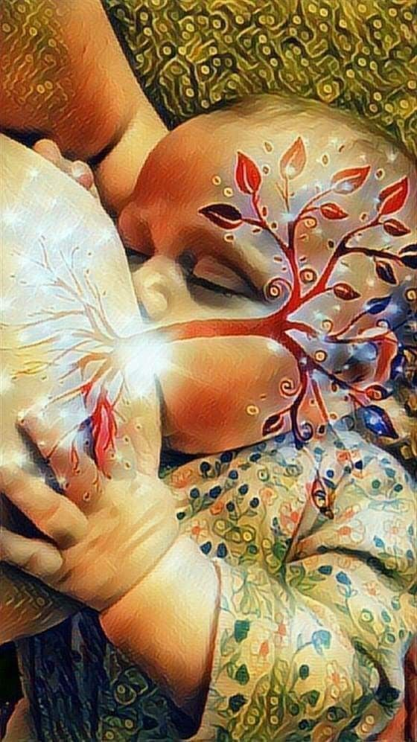
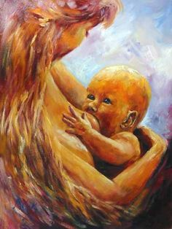
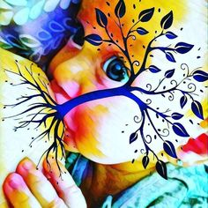
Μετά τον τοκετό ακολουθεί η μεταγεννητική περίοδος ή λοχεία, η οποία εκτείνεται έως τις έξι εβδομάδες (42 ημέρες). Αυτή η φάση είναι κρίσιμη για την υγεία και την ευημερία τόσο της μητέρας όσο και του νεογνού, καθώς κατά τη διάρκεια αυτής της περιόδου συμβαίνουν σημαντικές σωματικές και ψυχολογικές προσαρμογές.
World Health Organization. (2022). WHO antenatal care recommendations for a positive pregnancy experience: Maternal and fetal assessment update. WHO. https://iris.who.int/bitstream/handle/10665/353586/9789240044074-eng.pdf?sequence=1

Slide 7
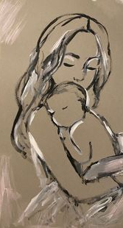
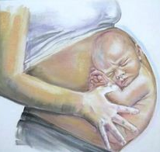
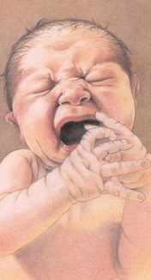
Κατά την περίοδο μετά τον τοκετό, το σώμα της μητέρας υφίσταται διάφορες αλλαγές, συμπεριλαμβανομένης της περιέλιξης της μήτρας, των ορμονικών προσαρμογών και της έναρξης της γαλουχίας. Είναι επίσης μια περίοδος που η μητέρα και το μωρό αρχίζουν να δημιουργούν δεσμούς και να προσαρμόζονται σε νέες ρουτίνες. Ο ΠΟΥ υπογραμμίζει τη σημασία της ποιοτικής φροντίδας κατά τη διάρκεια αυτής της περιόδου για την αντιμετώπιση πιθανών ζητημάτων υγείας και την υποστήριξη της συνολικής ευημερίας τόσο της μητέρας όσο και του παιδιού.
World Health Organization. (2022, March 30). WHO urges quality care for women and newborns in critical first weeks after childbirth. WHO. https://www.who.int/news/item/30-03-2022-who-urges-quality-care-for-women-and-newborns-in-critical-first-weeks-after-childbirth

Slide 8
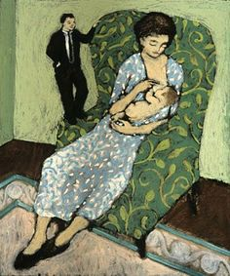
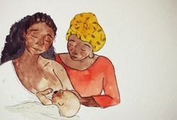
Είναι πολύ σημαντική η βοήθεια του οικογενειακού και φιλικού περίγυρου της μητέρας!

Slide 9
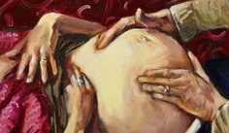
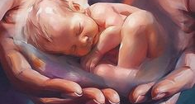
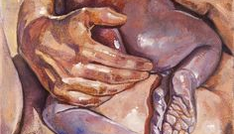
Παρ’ ότι τόσο η εγκυμοσύνη όσο και ο τοκετός, κατά πλειονότητα, αποτελούν ευχάριστα γεγονότα, ο ΠΟΥ αναφέρει ότι σχεδόν 1 στις 5 γυναίκες βιώνουν μια κατάσταση ψυχικής υγείας κατά τη διάρκεια της εγκυμοσύνης ή το έτος μετά τον τοκετό, με τις αγχώδεις διαταραχές να είναι από τις πιο συχνές.
World Health Organization. (2022, September 19). Launch of the WHO guide for integration of perinatal mental health. WHO. https://www.who.int/news/item/19-09-2022-launch-of-the-who-guide-for-integration-of-perinatal-mental-health

Slide 10
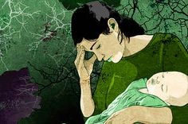
Postpartum Depression. (n.d.). Statistics on postpartum depression. Postpartum Depression. https://www.postpartumdepression.org/resources/statistics/
Το “baby blues” ή “postpartum blues”, είναι μια κοινή, βραχυπρόθεσμη συναισθηματική κατάσταση που βιώνουν πολλές νέες μητέρες λίγο μετά τον τοκετό.
50-75%
Αυτή η κατάσταση χαρακτηρίζεται από εναλλαγές της διάθεσης, συναισθήματα λύπης, άγχους, ευερεθιστότητας και επεισόδια κλάματος χωρίς ξεκάθαρο λόγο.
Αυτά τα συμπτώματα εμφανίζονται συνήθως μέσα στις πρώτες ημέρες μετά τον τοκετό και συνήθως υποχωρούν από μόνα τους μέσα σε δύο εβδομάδες
American Pregnancy Association. (n.d.). Baby blues. American Pregnancy Association. https://americanpregnancy.org/healthy-pregnancy/first-year-of-life/baby-blues/

Slide 11
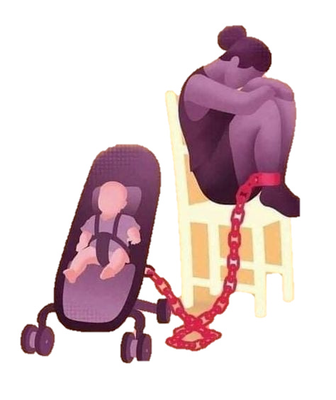
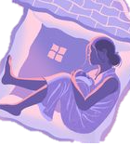
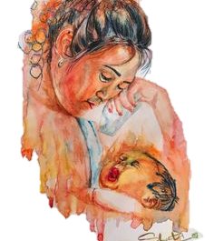
Είναι σημαντικό να διακρίνουμε το baby blues από την επιλόχεια κατάθλιψη. Ενώ το baby blues είναι προσωρινό και γενικά υποχωρεί χωρίς ιατρική παρέμβαση, η επιλόχεια κατάθλιψη είναι μια πιο σοβαρή και μακροχρόνια κατάσταση που μπορεί να απαιτεί επαγγελματική θεραπεία.
Mayo Clinic. (n.d.). Postpartum depression: Symptoms and causes. Mayo Clinic. https://www.mayoclinic.org/diseases-conditions/postpartum-depression/symptoms-causes/syc-20376617

Slide 12
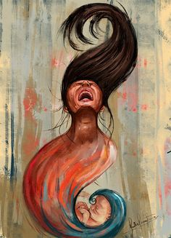

Slide 13
Επίμονα συναισθήματα θλίψης ή απελπισίας
Υπερβολικό κλάμα
Δυσκολία στο δέσιμο με το μωρό
Αποχώρηση από την οικογένεια και τους φίλους
Απώλεια όρεξης ή υπερκατανάλωση τροφής
Αϋπνία ή υπερβολικός ύπνος
Υπερβολική κόπωση ή απώλεια ενέργειας
Μειωμένο ενδιαφέρον για δραστηριότητες που κάποτε απολάμβανες
Έντονος εκνευρισμός ή θυμός
Φόβος να μην είσαι καλή μητέρα
Αισθήματα αναξιότητας, ντροπής ή ενοχής
Δυσκολία συγκέντρωσης ή λήψης αποφάσεων
Έντονο άγχος και κρίσεις πανικού
Σκέψεις να βλάψει κανείς τον εαυτό του ή το μωρό
Η επιλόχεια κατάθλιψη (PPD) είναι μια σημαντική διαταραχή της διάθεσης που μπορεί να επηρεάσει τα άτομα μετά τον τοκετό. Περιλαμβάνει πιο σοβαρά και διαρκή συμπτώματα που μπορεί να επηρεάσουν την καθημερινή λειτουργία και την ικανότητα φροντίδας του νεογέννητου
Mayo Clinic. (n.d.). Postpartum depression: Symptoms and causes. Mayo Clinic. https://www.mayoclinic.org/diseases-conditions/postpartum-depression/symptoms-causes/syc-20376617
13%
Κοινά συμπτώματα:
World Health Organization. (n.d.). Maternal mental health. WHO. https://www.who.int/teams/mental-health-and-substance-use/promotion-prevention/maternal-mental-health

Slide 14
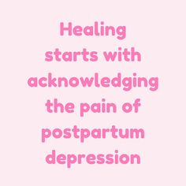
Η θεραπεία για την επιλόχεια κατάθλιψη συχνά περιλαμβάνει συνδυασμό ψυχοθεραπείας και φαρμακευτικής αγωγής. Μπορούν επίσης να συνταγογραφηθούν αντικαταθλιπτικά φάρμακα και πολλά θεωρούνται ασφαλή για τις μητέρες που θηλάζουν. Η έγκαιρη παρέμβαση είναι ζωτικής σημασίας για την αποτελεσματική διαχείριση των συμπτωμάτων και την υποστήριξη της ευημερίας τόσο του γονέα όσο και του παιδιού.
Mayo Clinic. (n.d.). Postpartum depression: Symptoms and causes. Mayo Clinic. https://www.mayoclinic.org/diseases-conditions/postpartum-depression/symptoms-causes/syc-20376617
H PPD μπορεί επίσης να επηρεάσει και τους συντρόφους, οδηγώντας σε παρόμοια συμπτώματα και προκλήσεις.

Slide 15
Είναι σημαντικό οι νέες μητέρες που αντιμετωπίζουν συμπτώματα επιλόχειας κατάθλιψης να αναζητούν επαγγελματική βοήθεια και να εξετάζουν διάφορες μορφές θεραπείας, συμπεριλαμβανομένων των καλλιτεχνικών δραστηριοτήτων, για την υποστήριξη της ψυχικής τους υγείας.

Slide 16
Η τέχνη μπορεί να διαδραματίσει σημαντικό ρόλο στην αντιμετώπιση της επιλόχειας κατάθλιψης. Η συμμετοχή σε καλλιτεχνικές δραστηριότητες, όπως η ζωγραφική, η μουσική, η γραφή ή η χειροτεχνία, προσφέρει έναν δημιουργικό τρόπο έκφρασης των συναισθημάτων και μπορεί να συμβάλει στη μείωση του άγχους και της θλίψης. Η καλλιτεχνική έκφραση επιτρέπει στις νέες μητέρες να επεξεργαστούν τα συναισθήματά τους και να βρουν ανακούφιση μέσω της δημιουργικότητας.
American Art Therapy Association. (n.d.). Postpartum imagery: Finding “good enough.” American Art Therapy Association. https://arttherapy.org/postpartum-imagery-finding-good-enough/

Slide 17
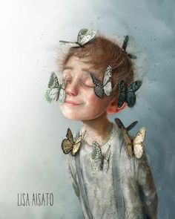
Επιπλέον, η συμμετοχή σε ομαδικές καλλιτεχνικές δραστηριότητες προσφέρει κοινωνική υποστήριξη και ενισχύει το αίσθημα του ανήκειν, στοιχεία που είναι κρίσιμα για την ψυχική υγεία κατά την περίοδο μετά τον τοκετό. Η τέχνη, σε συνδυασμό με άλλες μορφές θεραπείας, όπως η ψυχοθεραπεία και η φαρμακευτική αγωγή, μπορεί να αποτελέσει ένα αποτελεσματικό εργαλείο στην αντιμετώπιση της επιλόχειας κατάθλιψης.
Murray, L., & Cooper, P. J. (1997). Effects of postnatal depression on infant development. Archives of Disease in Childhood, 77(2), 99–101. https://pubmed.ncbi.nlm.nih.gov/11885338/

Slide 18
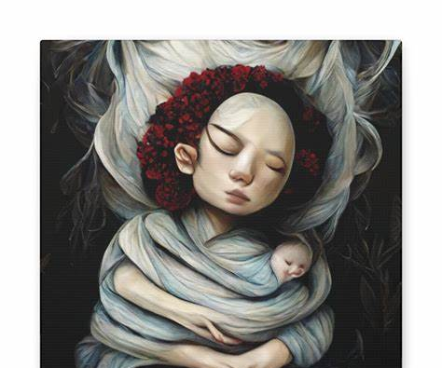
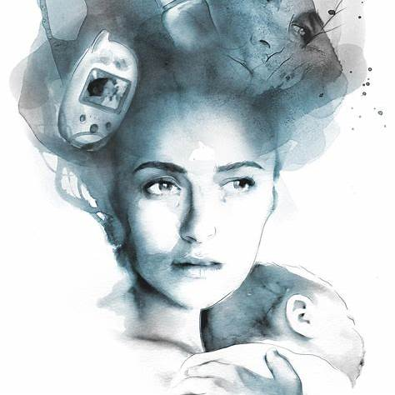
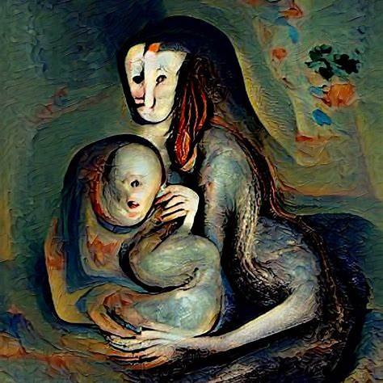
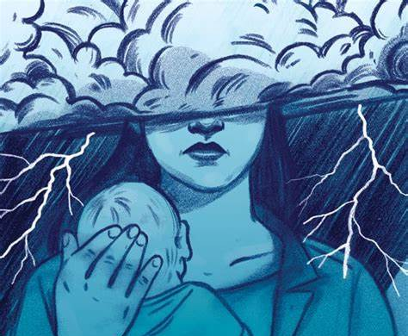
Η επιλόχεια κατάθλιψη (PPD) είναι ένα θέμα που έχει απασχολήσει τις τέχνες, οι οποίες αποτέλεσαν μέσο έκφρασης, ευαισθητοποίησης και θεραπείας.
Καλλιτέχνες από διάφορους κλάδους επιχείρησαν να εξερευνήσουν αυτήν την κατάσταση, αποτυπώνοντας την πολυπλοκότητα της μητρότητας και της ψυχικής υγείας που την συνοδεύει με στόχο να αναδείξουν τα συναισθηματικά τοπία όσων επηρεάζονται.

Slide 19
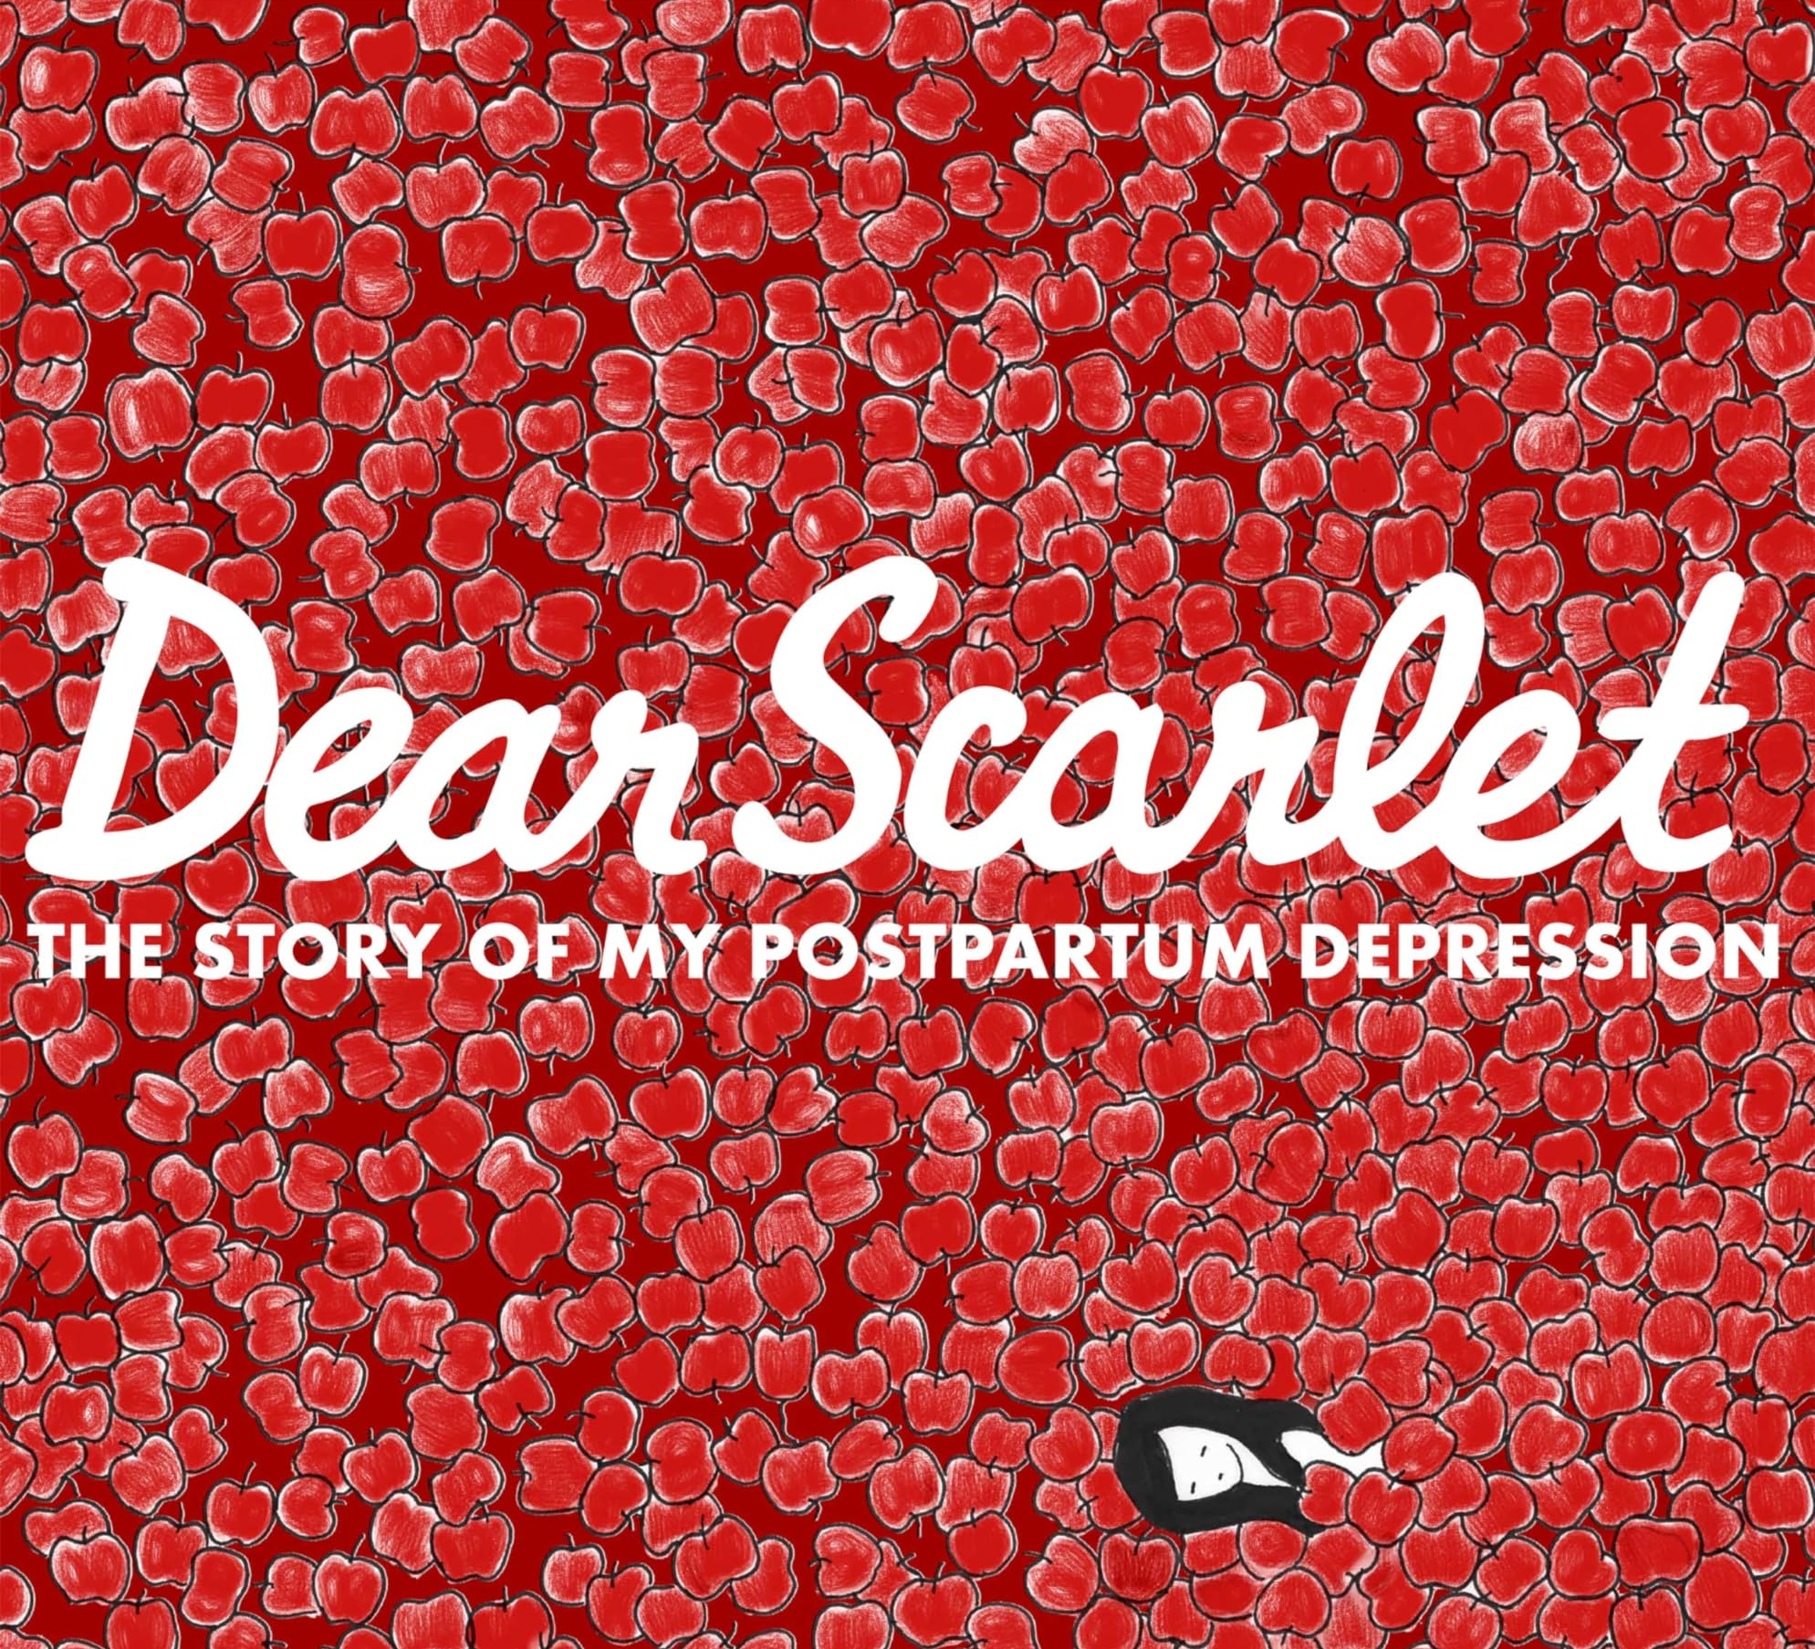
Λογοτεχνία
Η Teresa Wong έγραψε ένα βιβλίο με τίτλο:
"Dear Scarlet: The Story of My Postpartum Depression»
απεικονίζοντας το προσωπικό της ταξίδι και ρίχνοντας φως στις συχνά ανείπωτες προκλήσεις των νέων μητέρων.

Slide 20
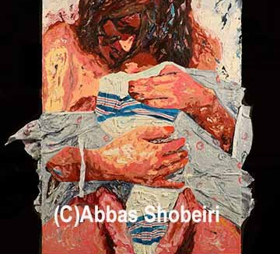
Εικαστικά
Ο Abbas Shobeiri, χειρουργός και καλλιτέχνης, εμπνεύστηκε από τις νέες μητέρες που βιώνουν PPD και διαταραχή μετατραυματικού στρες (PTSD) αποτυπώνοντας εικαστικά τις ιστορίες τους.
Τα έργα του στοχεύουν να δώσουν φωνή σε όσους υποφέρουν και να προωθήσουν την κατανόηση και την ενσυναίσθηση.

Slide 21
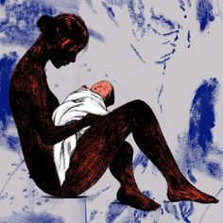
Αναπαράσταση
Η καλλιτέχνιδα του Γουίνιπεγκ Σάρα Αν Τζόνσον, μέσα από το κομμάτι της έκθεσης «Hospital Hallway», αποτίει φόρο τιμής στη γιαγιά της που έπασχε από PPD. Στο έργο της αποτυπώνεται η κατάσταση και ο αντίκτυπός αυτών των διαταραχών σε άτομα και οικογένειες.

Slide 22
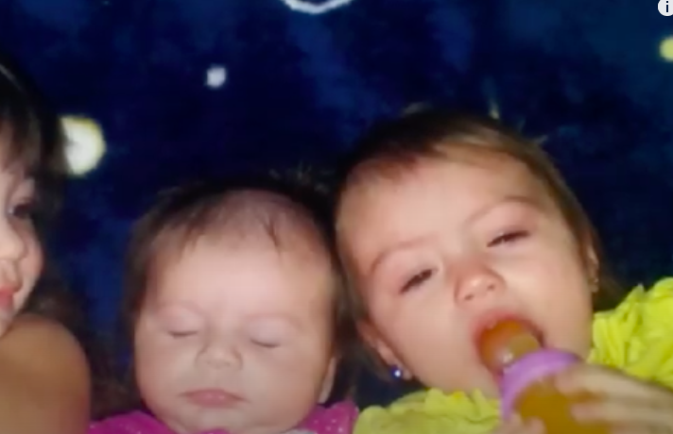
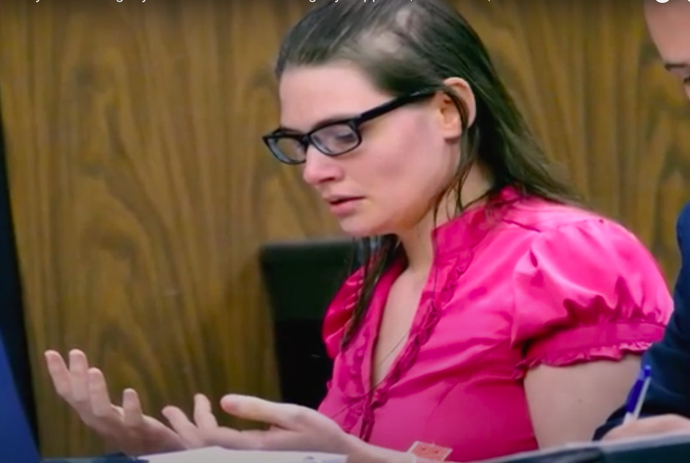
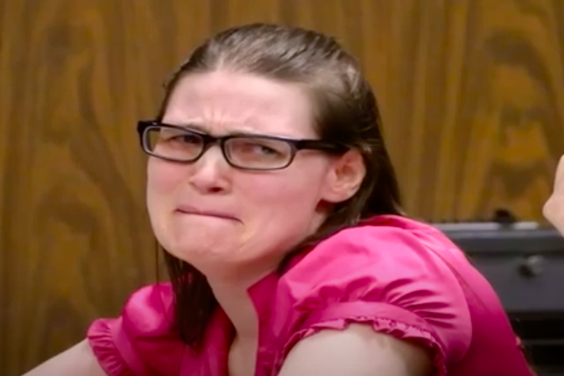
Ντοκιμαντέρ
A Postpartum Psychosis Tragedy: How could such a Tragedy happen?
https://www.youtube.com/watch?v=d1mhSgvlPCM

Slide 23
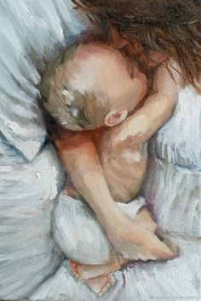

Slide 24
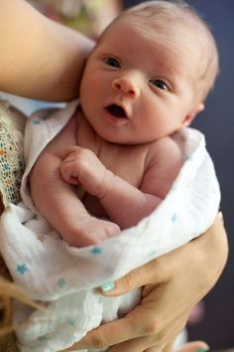
Τέλος
Σας ευχαριστώ πολύ για την προσοχή σας

